Slide 1

Le pattern Composite
M3105
COULAUD Guillaume
LERDUNG Kylian
VIVET Florian
COSTODE Yan
DUT 2
2020/2021

Slide 2
Sommaire
I - Présentation et définition des patterns
II – Mise en situation
III - Présentation du Pattern Composite
IV – QCM

Slide 3

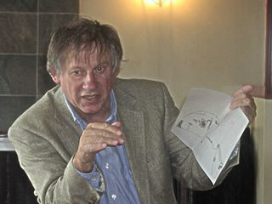
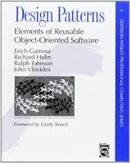
I - Présentation et définition des patterns
1977
1994
Christopher Alexander

Slide 4


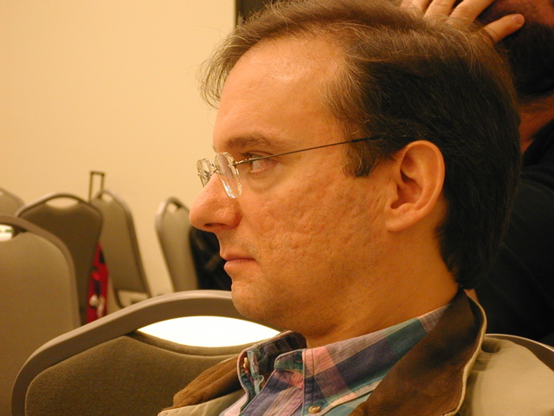

Le GoF
Erich Gamma
Ralph Johnson
John Vlissides
Richard Helm

Slide 5
Les types de patterns
Les créateurs
Les structuraux
Les comportementaux

Slide 6
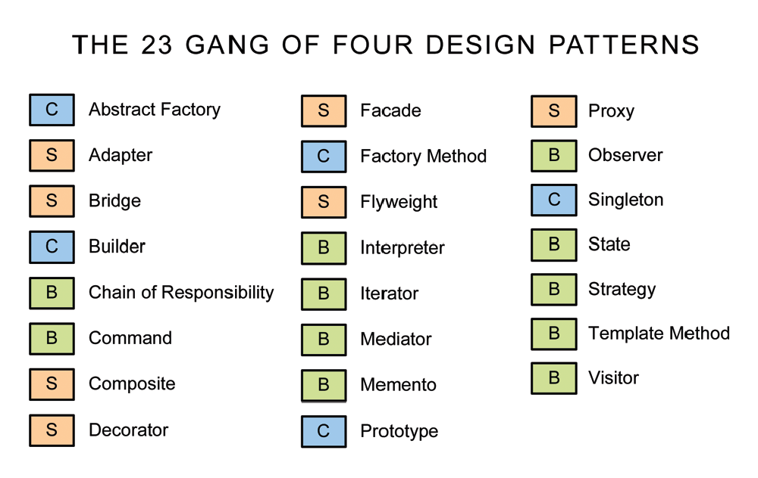
Les patterns
https://www.script-tutorials.com/design-patterns-in-php/

Slide 7
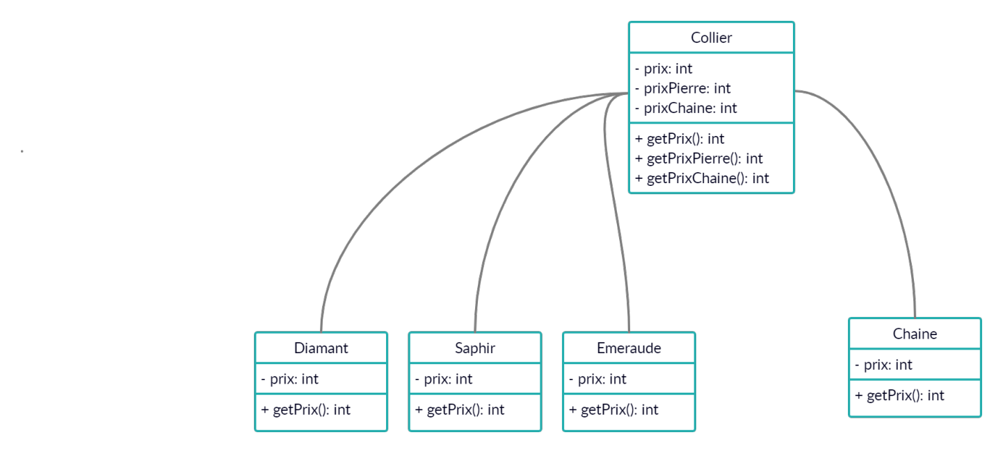
II – Mise en situation

Slide 8
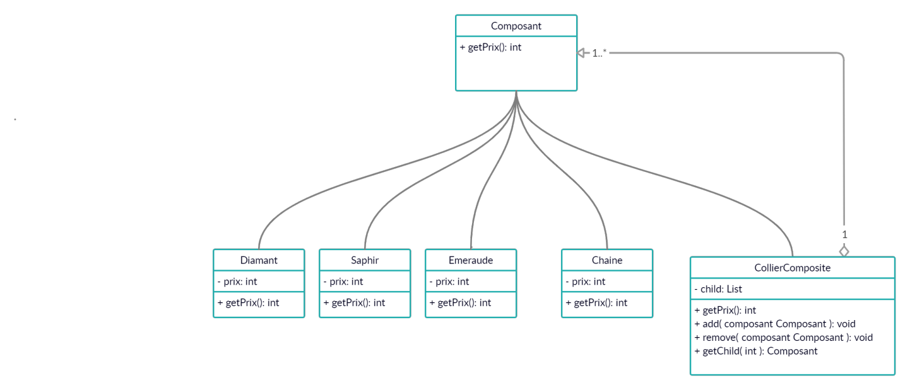
Une autre modélisation...

Slide 9

III - Présentation du Pattern Composite
https://www.geo.fr/voyage/les-arbres-aussi-sensibles-que-les-humains-163875

Slide 10
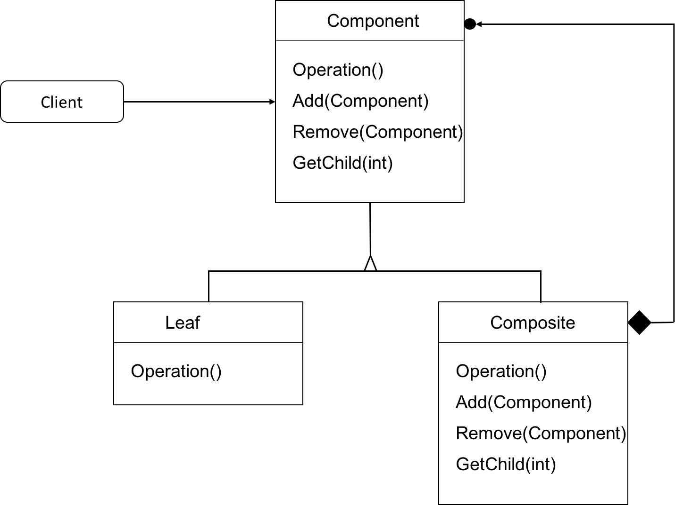
https://medium.com/elp-2018/composite-design-pattern-7d079a2bc86d

Slide 11
Les principes SOLID
Single responsability
Open/closed
Liskov substitution
Interface segregation
Dependency inversion

Slide 12
Liens avec d’autres patterns
Decorator
Visitor
Prototype

Slide 13
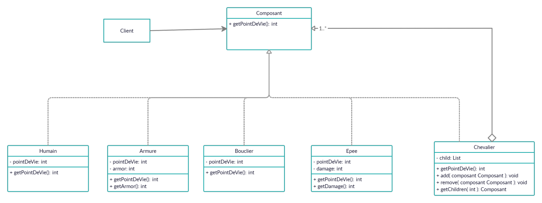
Un exemple pour conclure

Slide 14
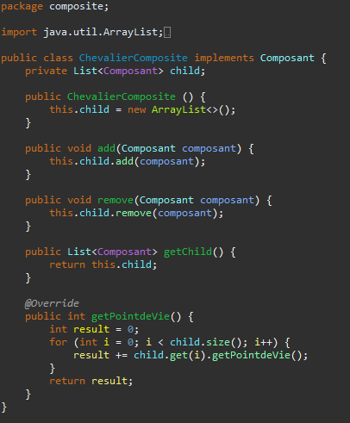
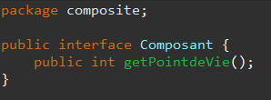

Slide 15
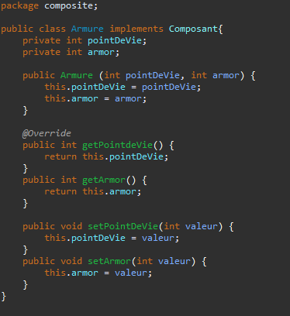

Slide 16
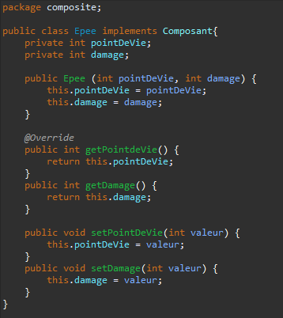

Slide 17
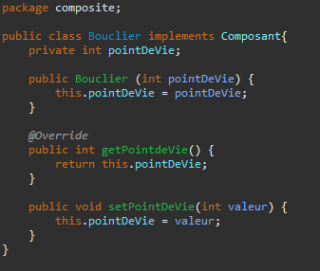

Slide 18
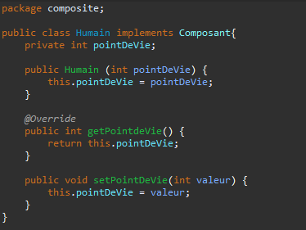

Slide 19
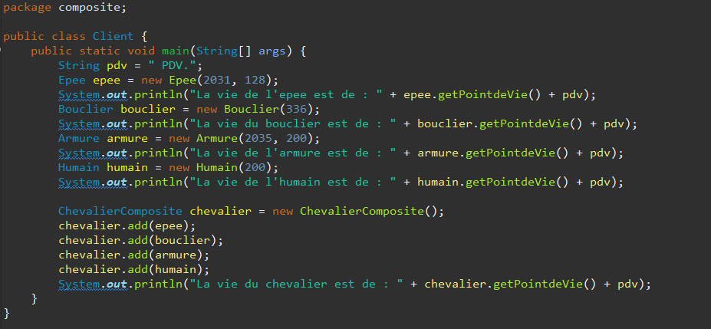
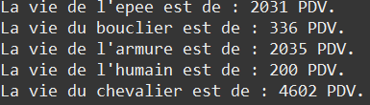

Slide 20
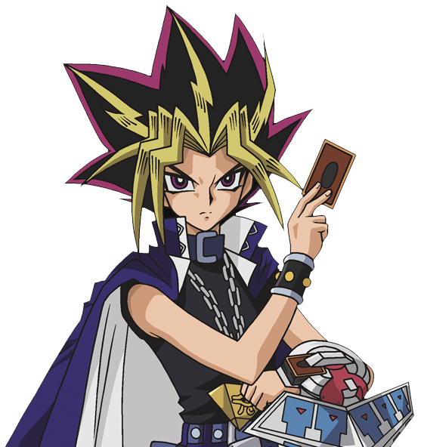

IV - QCM
A TOI DE JOUER!

Slide 21
QCM
1- Quel élément n’est pas une caractéristique d’un design pattern?
Un langage de programmation
Des avantages et des inconvénients
Une problématique
Un nom

Slide 22
QCM
1- Quel élément n’est pas une caractéristique d’un design pattern?
Un langage de programmation ✔
Des avantages et des inconvénients
Une problématique
Un nom

Slide 23
QCM
2- Qui a écrit A pattern langage en 1977?
Erich Gamma
Christopher Alexander
Richard Helm
Ralph Johnson
John Vlissides

Slide 24
QCM
2- Qui a écrit A pattern langage en 1977?
Erich Gamma
Christopher Alexander ✔
Richard Helm
Ralph Johnson
John Vlissides

Slide 25
QCM
3- A quelle famille appartient le pattern Composite?
Les patterns structuraux
Les patterns comportementaux
Les patterns créateurs

Slide 26
QCM
3- A quelle famille appartient le pattern Composite?
Les patterns structuraux ✔
Les patterns comportementaux
Les patterns créateurs

Slide 27
QCM
4- De combien de parties est composé le pattern Composite?
Il est composé de 2 parties
Il est composé de 3 parties
Il est composé de 4 parties
Il est composé de 5 parties

Slide 28
QCM
4- De combien de parties est composé le pattern Composite?
Il est composé de 2 parties
Il est composé de 3 parties
Il est composé de 4 parties ✔
Il est composé de 5 parties

Slide 29
QCM
5- Quelles sont ces parties?
Tronc , branches , feuilles , herbe
Interface , classe , feuilles, composant
Pierre , feuille , ciseaux , composant
Client, l’interface du composant , les feuilles , container

Slide 30
QCM
5- Quelles sont ces parties?
Tronc , branches , feuilles , herbe
Interface , classe , feuilles, composant
Pierre , feuille , ciseaux , composant
Client, l’interface du composant , les feuilles , container ✔

Slide 31
QCM
6- Quels design patterns sont liés au design pattern Composite?
Abstract factory, Builder et Flyweight
Proxy, Facade et Iterator
Decorator, Visitor et Prototype
Prototype, Mediator et Decorator

Slide 32
QCM
6- Quels design patterns sont liés au design pattern Composite?
Abstract factory, Builder et Flyweight
Proxy, Facade et Iterator
Decorator, Visitor et Prototype ✔
Prototype, Mediator et Decorator

Slide 33
QCM
7- Quel est le composite dans notre exemple du chevalier?
La classe épée
La classe chevalier
L’interface composant
La classe humain

Slide 34
QCM
7- Quel est le composite dans notre exemple du chevalier?
La classe épée
La classe chevalier ✔
L’interface composant
La classe humain

Slide 35
QCM
8- A quoi sert l’interface Composant?
A regrouper les opérations communes aux éléments de l’arborescence
A implémenter la classe Composite
A faire joli dans le diagramme de classe
A instancier les composants

Slide 36
QCM
8- A quoi sert l’interface Composant?
A regrouper les opérations communes aux éléments de l’arborescence ✔
A implémenter la classe Composite
A faire joli dans le diagramme de classe
A instancier les composants

Slide 37
Des questions ?

Slide 38
Sources
https://design-patterns.fr/introduction-aux-design-patterns
https://fr.wikipedia.org/wiki/Patron_de_conception#:~:text=En%20informatique%2C%20et%20plus%20particuli%C3%A8rement,de%20conception%20d'un%20logiciel

